Slide 1
История информатики в лицах
8-9 класс
Выполнила: Романенко Наталия 11А

Slide 2
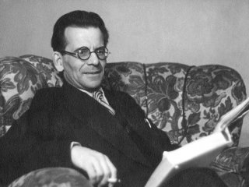
Основоположник отечественной электронной вычислительной техники?
С.А. Лебедев
И.С. Брук
Н.Н. Говорун
А.А. Ляпунов

Slide 3
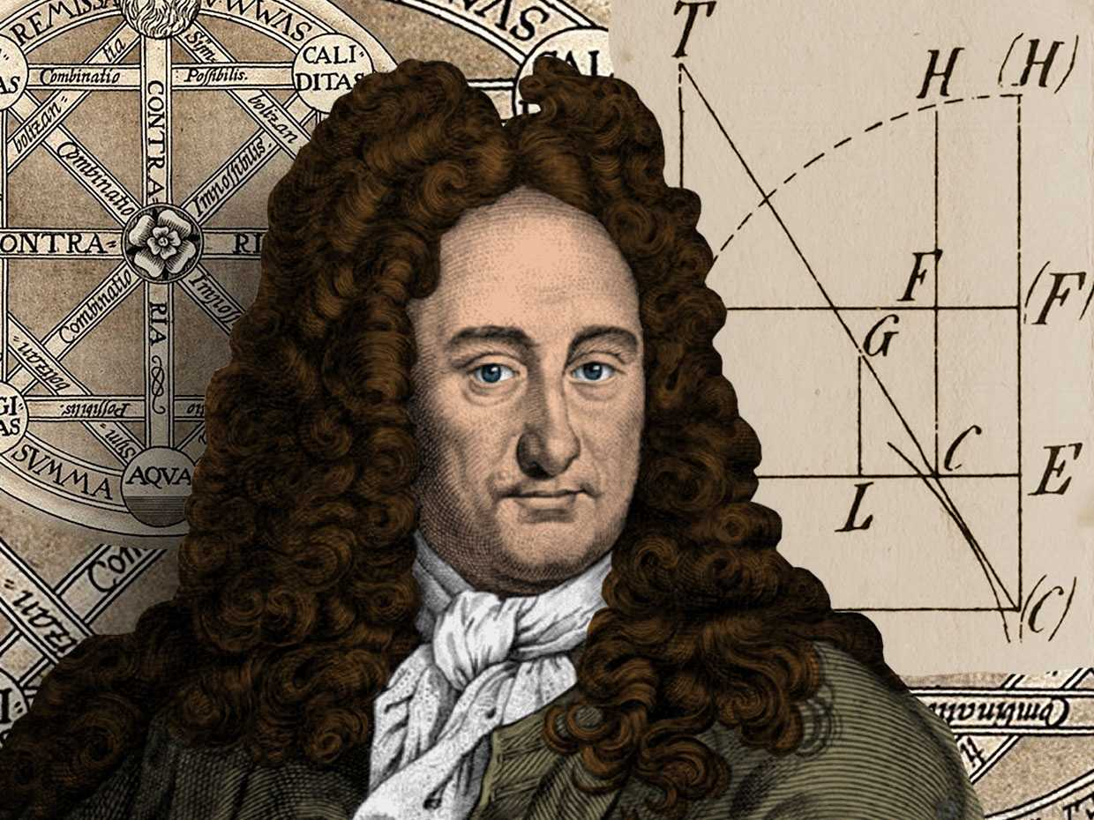
Кто автор первой механической счетной машины производившей сложение, вычитание, умножение и деление чисел?
Чарльз Беббидж
Лавлейс Августа Ада
Готфрид Лейбниц

Slide 4
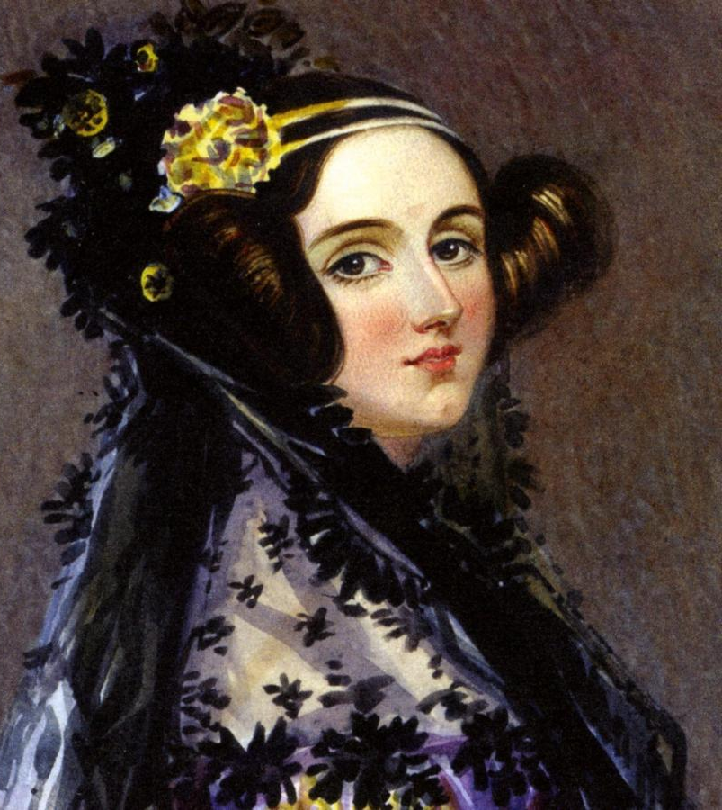
КТО ВВЕЛ В УПОТРЕБЛЕНИЕ ТЕРМИНЫ «ЦИКЛ» И «РАБОЧАЯ ЯЧЕЙКА»
Августа Ада Кинг
Леонардо да Винчи
Конрад Цузе

Slide 5
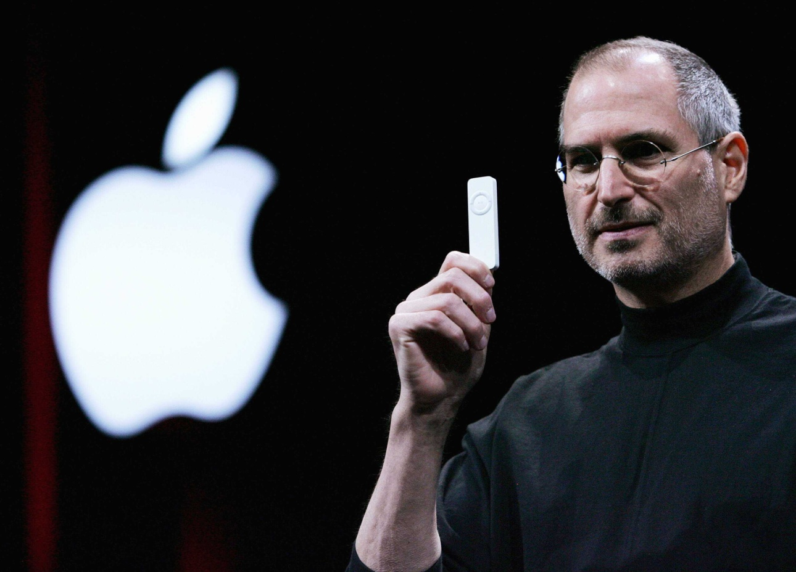
Основатель корпорации Apple, ее идейный вдохновитель, директор и председатель совета директоров?

Slide 6
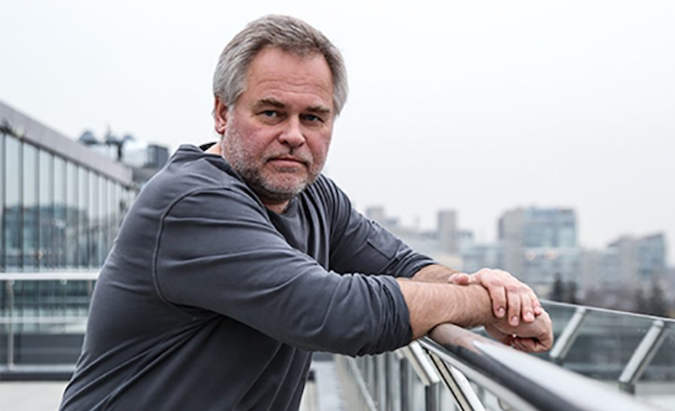
Известный во всем мире эксперт по кибербезопасности?

